Slide 1


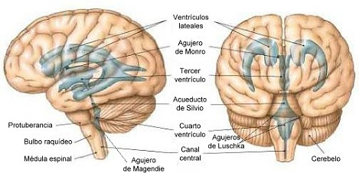
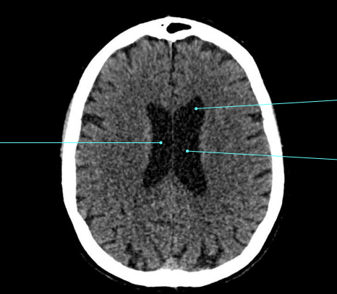
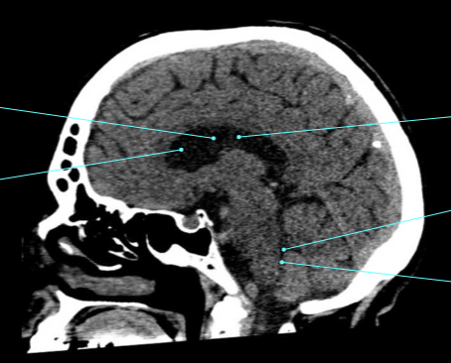
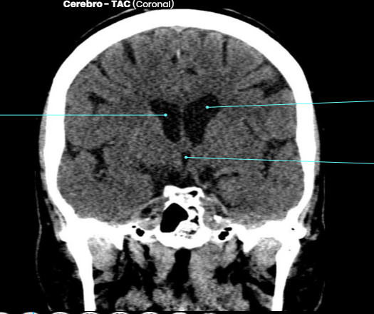
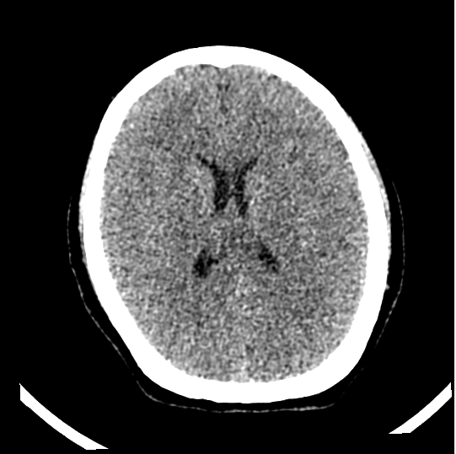
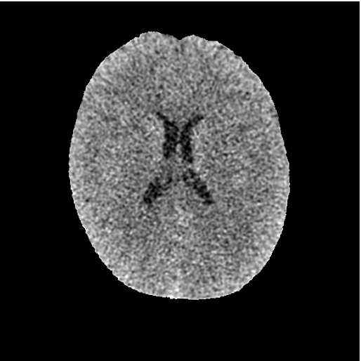

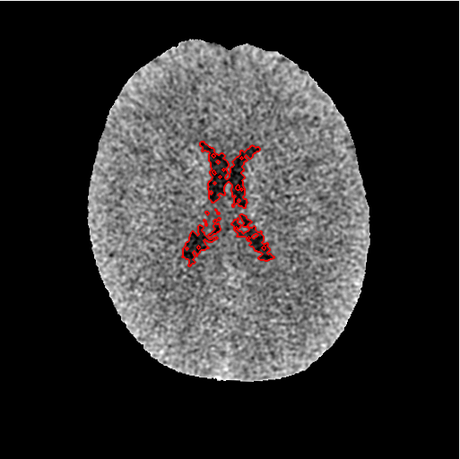
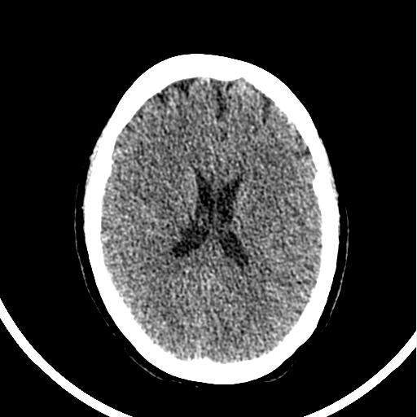
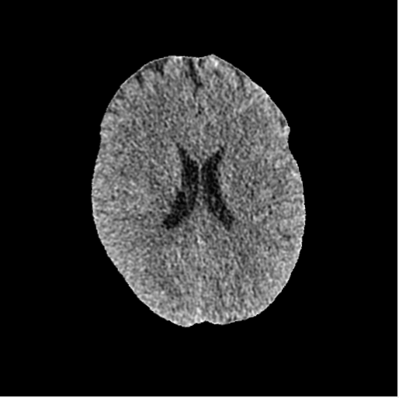

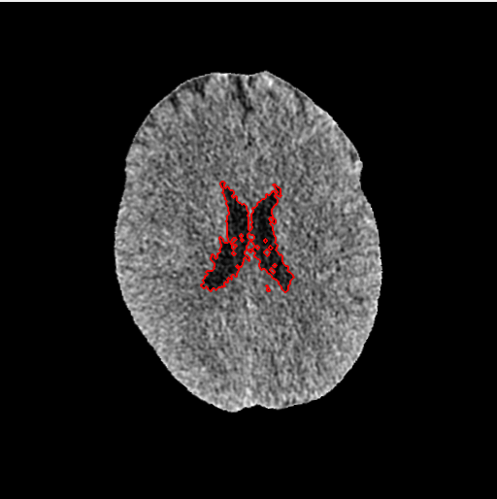
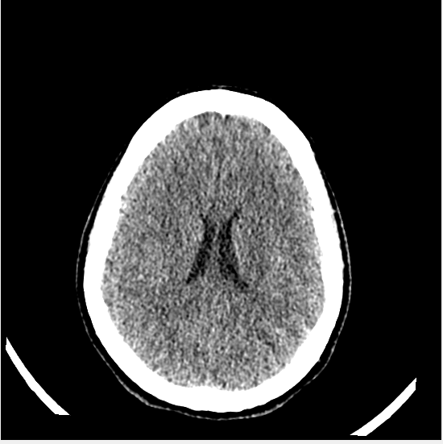
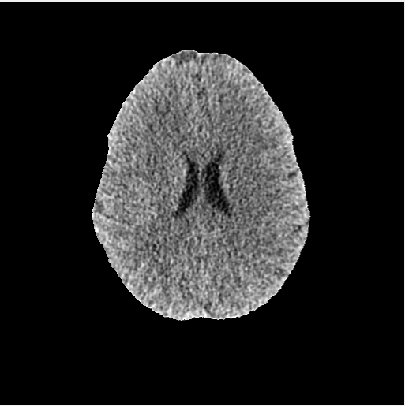

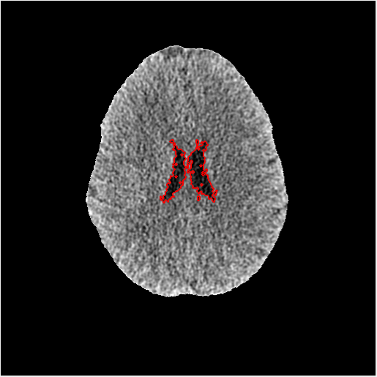
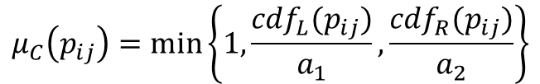
Segmentación automática de ventrículos cerebrales en imágenes de tomografía computarizada no contrastada
Humberto Valenzuela Beanes, Dra. Nelly Gordillo Castillo
Instituto de Ingeniería y Tecnología, Universidad Autónoma de Ciudad Juárez
Resumen
En este trabajo se buscó segmentar automáticamente ventrículos cerebrales en imágenes de tomografía computarizada no contrastada. Se implementaron técnicas de pre-procesamiento para eliminar información no relevante en cada caso. Exitosamente se eliminó la información extraparenquimal de los casos, mediante un algoritmo de extracción de cráneo. Todos los casos se alinearon corrigiendo la rotación derecha e izquierda del paciente; así mismo, la flexión lateral mediante un algoritmo de detección del plano sagital medio. Una vez que los casos estuvieron preprocesados se delimitó un volumen de interés, de acuerdo con la localización de los ventrículos en los tres planos. Se caracterizaron los ventrículos cerebrales en términos de HU utilizando técnicas de lógica difusa y se implementaron técnicas de post-procesamiento. Los resultados muestran que la segmentación automática de los ventrículos fue correcta con una especificidad promedio de 99.90% y una sensibilidad promedio de 82.31% en comparación con el estándar de oro que fue la segmentación manual de un radiólogo.
Introducción
Metodología
Tabla 1. Resultados de Verdaderos Positivos, Falsos Negativos, Falsos Positivos y Verdaderos negativos obtenidos de la segmentación manual realizada por un neurorradiólogo.
En neurorradiología, el uso de técnicas de visión por computadora permite el desarrollo de diversos algoritmos que se utilizan para identificar patologías cuantificar tejidos, entre otros. En imágenes TC, este procedimiento se distribuye en Unidades Hounsfield (HU), que es la asignación numérica que se realiza a los datos de absorción de los rayos X [1], y permite describir la distribución de la densidad de los tejidos. La segmentación de imágenes es una técnica utilizada para dividir la imagen completa en varios segmentos para una aplicación particular; estas regiones son visualmente diferentes y similares en términos de algunas propiedades, como por ejemplo el nivel de gris, color y textura. El sistema ventricular está compuesto por 4 cavidades anatómicas (ventrículos laterales, tercer y cuarto ventrículo) conectadas entre sí por las que circula líquido cefalorraquídeo. El estudio de los ventrículos es clínicamente importante para identificar condiciones tales como ventriculomegalia, la cual denota una ampliación de ventrículos que puede ser causada por hidrocefalia, desequilibrios de absorción y circulación de fluidos, defectos congénitos en la formación del cerebro o daño de tejido cerebral [2].
Pre procesamiento [3].
Prueba | VP | FN | FP | VN | Especificidad | Sensibilidad
Caso 1 Man1 VS Man2 | 4151 | 421 | 148 | 257424 | 99.94% | 90.79%
Caso 2 Man1 VS Man2 | 6220 | 249 | 374 | 255301 | 99.85% | 96.15%
Caso 3 Man1 VS Man2 | 1629 | 124 | 189 | 260202 | 99.93% | 92.93%
PROMEDIO |  |  |  |  | 99.91% | 93.29%
  Conversión a Unidades Hounsfield.
  Eliminación del cráneo.
  Obtención del plano sagital medio.
Caracterización de tejidos [4].
  Función de pertenencia basada en la distribución acumulativa.
Tabla 2. Resultados de Verdaderos Positivos, Falsos Negativos, Falsos Positivos y Verdaderos negativos obtenidos de la segmentación automática.
$$μ_{C}\left(p_{ij}\right)=\min\left\{1,\frac{{cdf}_{L}(p_{ij})}{a_{1}},\frac{{cdf}_{R}(p_{ij})}{a_{2}}\right\}$$
Prueba | VP | FN | FP | VN | Especificidad | Sensibilidad
Caso 1 Auto vs Manual 1 | 3903 | 669 | 41 | 257531 | 99.98% | 85.37%
Caso 1 Auto vs Manual 2 | 3776 | 614 | 168 | 257586 | 99.93% | 86.01%
Caso 2 Auto Vs Manual 1 | 5813 | 656 | 667 | 255008 | 99.74% | 89.86%
Caso 2 Auto Vs Manual 2 | 5898 | 696 | 582 | 254968 | 99.77% | 89.44%
Caso 3 Auto vs Manual 1 | 1245 | 508 | 108 | 260283 | 99.96% | 71.02%
Caso 3 Auto vs Manual 2 | 1312 | 506 | 41 | 260285 | 99.98% | 72.17%
PROMEDIO |  |  |  |  | 99.90% | 82.31%
Definición de volúmenes de interés.
Segmentación de ventrículos.
Figura 1. Vista lateral izquierda y vista anterior de ventrículos cerebrales.
Resultados
Conclusión
Exitosamente se eliminó la información extraparenquimal de los casos mediante un algoritmo de extracción de cráneo. Todos los casos se alinearon corrigiendo la rotación derecha e izquierda del paciente a sí mismo la flexión lateral mediante el algoritmo de detección del plano sagital medio. Una vez que los casos estuvieron pre-procesados se delimitó un volumen de interés de acuerdo con la localización de los ventrículos en los tres planos.
Se caracterizaron los ventrículos cerebrales en términos de HU utilizando técnicas de lógica difusa y se implementaron técnicas de post-procesamiento donde se eliminaron objetos que no son parte del ventrículo. Los resultados muestran que la segmentación automática de los ventrículos fue correcta con una especificidad promedio de 99.90% y una sensibilidad promedio de 82.31% en comparación con el estándar de oro que fue la segmentación manual del radiólogo.
Figura 2. Imagen de tomografía computarizada señalando ventrículos cerebrales en los tres planos anatómicos
Objetivo General
Segmentar automáticamente ventrículos cerebrales en imágenes de tomografía computarizada no contrastada.
Objetivos Específicos
Bibliografía
[1] A. Patel, “Robust cranial cavity segmentation in CT and CT perfusion images of trauma and suspected stroke patients,” Med. Image Anal., vol. 36, pp. 216–228, 2017.
[2] C. N. Devi and Z. C. Alex, “Automatic Ventricle Segmentation in Brain MRI of Young Children,” pp. 2–5, 2016.
[3] A. Davis, N. Gordillo, S. Andrade y E. Sifuentes. Fast algorithms for the automatic skull stripping and mid-sagittal plane extraction in neurologic CT images. Memories of the National Congress of Biomedical Engineering 2014, pp. 168-171, México.
[4] N. Gordillo, A. Davis, et al., “A fuzzy approach for feature extraction of brain tissues in Non-Contrast CT,” vol. 39, no. 1, pp. 113–120, 2018.
Identificar y analizar algoritmos de segmentación automática de ventrículos cerebrales.
Adaptar e implementar técnicas de pre procesamiento para eliminar información no relevante y mejorar la calidad de la imagen.
Caracterizar los ventrículos cerebrales en términos de Unidades Hounsfield.
Figura 3. Resultados obtenidos de la segmentación, mostrando en primer lugar la imagen original, eliminación de materia extraparenquimal y MSP, segmentación de ventrículos y ventrículos marcados en color rojo en la imagen de TC.

